Slide 1
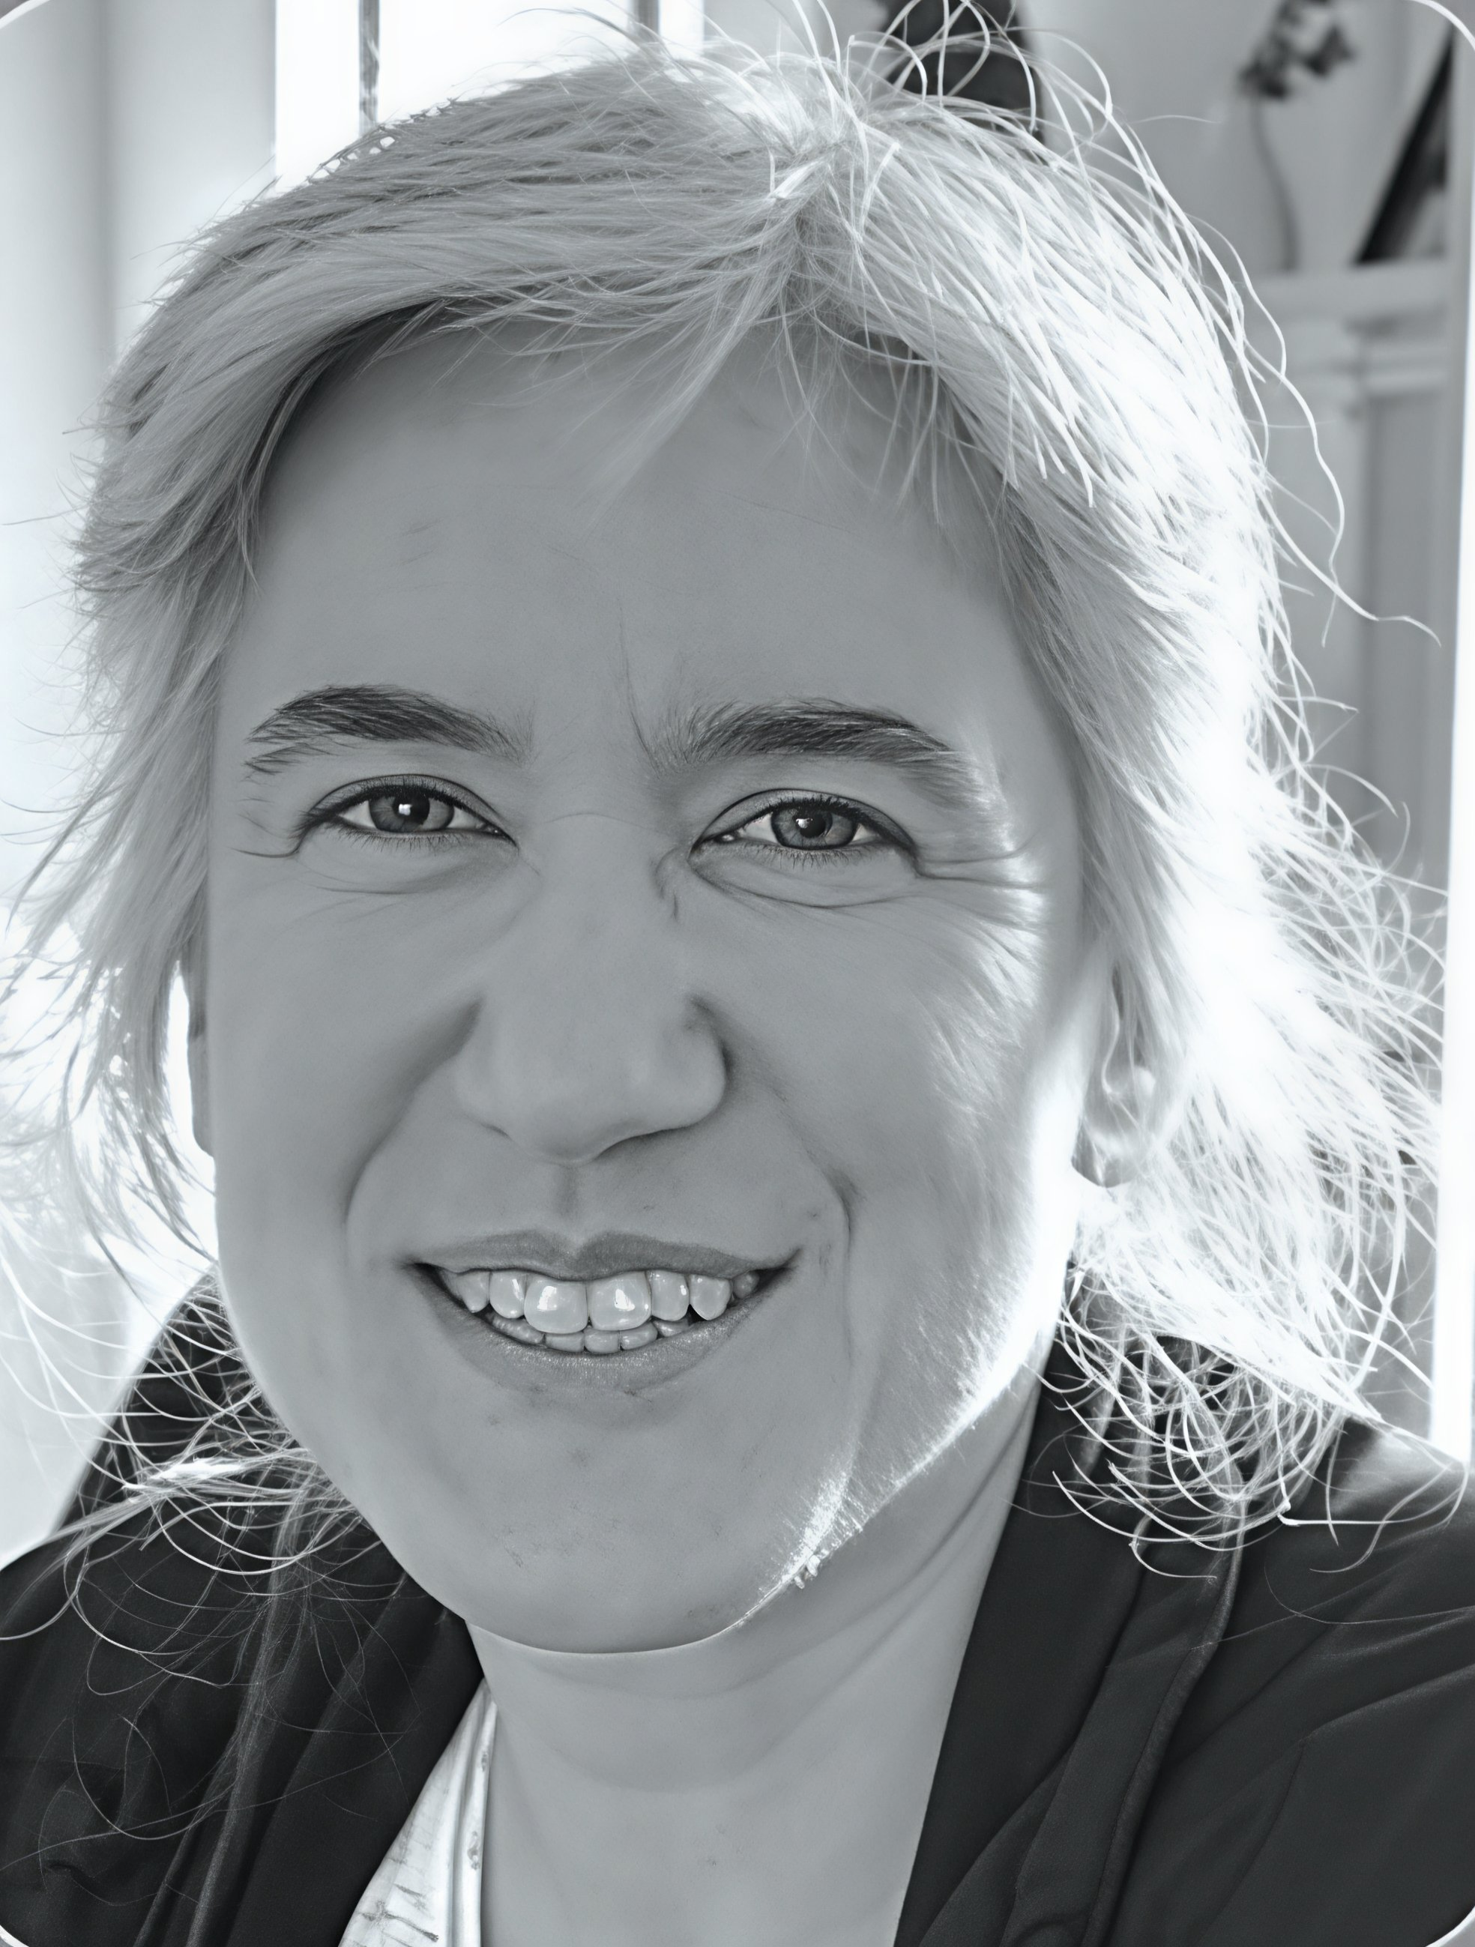
தேநீரும் கைப்பேசிகளும்
ஜூலை 11, வாரம் 2
ஆஸ்திரியா
இவோன்

Slide 2
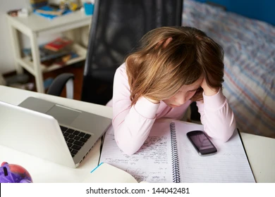
1
பதிப்பாளர் குறிப்பு: இந்த வார ஊழியச் சம்பவம், முன்பு எடுக்கப்பட்ட பதிமூன்றாம் வார ஓய்வுநாள் காணிக்கை அல்லது காலாண்டு ஊழியத்திட்ட காணிக்கையின் உதவியுடன் கட்டப்பட்ட ஒரு கட்டிடத்திற்குள் நடைபெற்றதாகும். ஆஸ்திரியாவில் உள்ள போகன்ஹோஃபென் செவந்த்-டே அட்வென்டிஸ்ட் பள்ளியின் பெண்கள் விடுதியில் இந்தச் சம்பவம் நடந்தது.
போகன்ஹோஃபென் பெண்கள் விடுதியில் பதின்மவயதினர் கைபேசிகளை ஒரு நாளைக்கு 45 நிமிடங்கள் மட்டுமே பயன்படுத்த வேண்டும் என்கிற விதி இருந்தது; அது, அந்த விடுதியின் காப்பாளராக இருக்கும் இவோனுக்கு மிகவும் பிடித்திருந்தது. கைபேசிகள் எந்த அளவுக்கு அடிமையாக்கக் கூடியவை என்பதை அவர் கண்டிருந்தார். மேலும் இந்த விதியானது மாணவர்கள் ஒன்றாக அதிக நேரம் செலவிடுவதை, அதாவது பேசுவது, சிரிப்பது மற்றும் வளாகத்தின் சிற்றோடையில் படகு ஓட்டுவது போன்ற வேடிக்கையான செயல்களில் ஈடுபடுவதை ஊக்குவிப்பதையும் அவர் கவனித்தார்.
ஆனால், விதிகள் இருந்தால், அவற்றை மீற முயற்சிக்கிற மாணவர்களும் இருப்பார்கள். விடுதியில் உள்ள சில மாணவிகள் தங்களிடமிருந்த ஒரு கைபேசியை ஒப்படைத்திருந்தார்கள், ஆனால், யாருக்கும் தெரியாமல் இரண்டாவது ஒரு கைபேசியை வைத்திருந்ததாக இவானாவுக்கு சந்தேகம்.

Slide 3
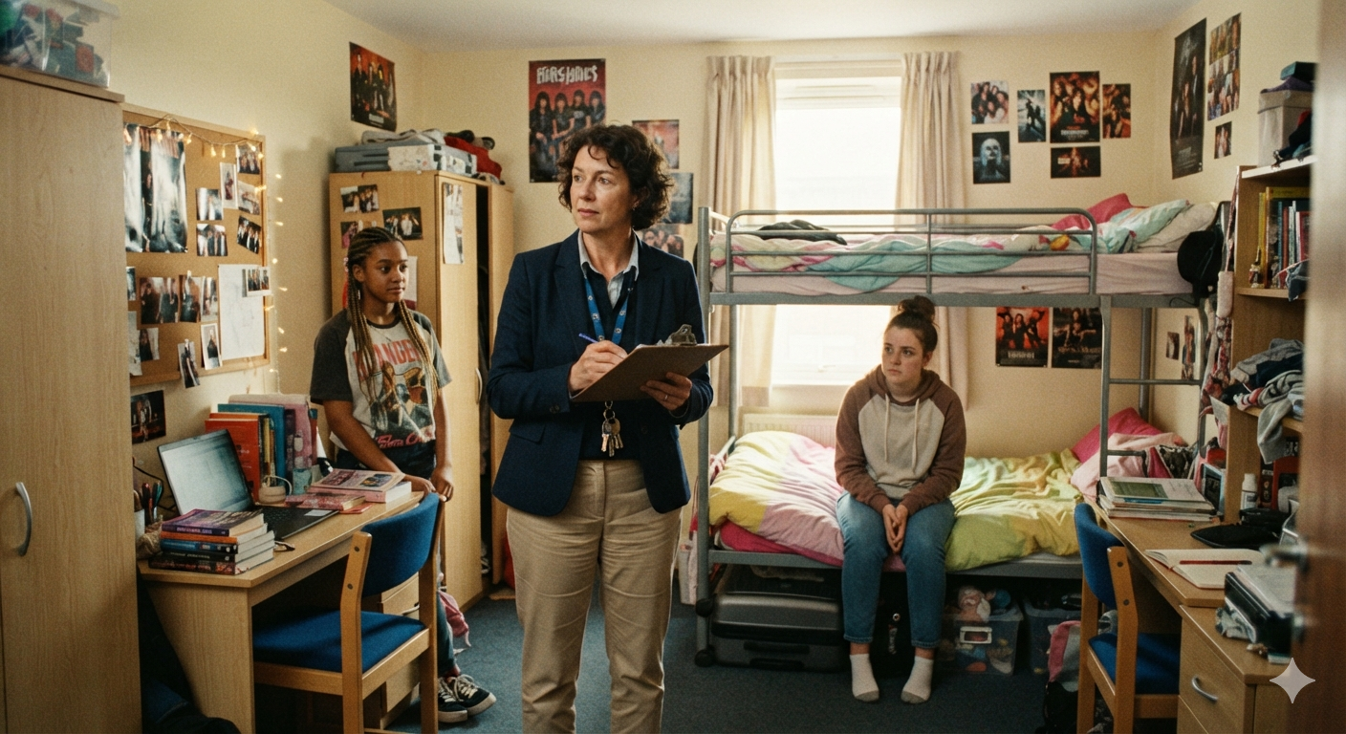
2
ஆனாலும், நேரடியாக எதையும் பார்க்காதவரை, அவரால் எதுவும் செய்ய முடியவில்லை. ஒருநாள், பல மாணவிகள் தங்கள் அறைகளில் உடல்நிலை சரியில்லாமல் இருந்தனர். அன்று மாலை, இவோன் அவர்களுக்கு சூடான மூலிகை தேநீரைக் கொண்டு சென்றார். ஒரு பெண்ணின் அறைக்குத் தேநீர் கொண்டு சென்றபோது, ஏதோ சரியில்லை என்று உணர்ந்தார்.
வெளிக்கதவு ஒன்றையும், உட்கதவு ஒன்றையும் கடந்து உள்ளே செல்லவேண்டும். வெளிக்கதவைத் தட்டிவிட்டு, அதைத் திறந்தார். உட்கதவுக்குப் பின்னால், ஏதோ நகருகிற சத்தம் கேட்டதும், சற்று நின்றார், என்ன நடக்கிறது என்று யோசித்தார். உட்கதவைத் திறந்த போது, அசாதாரணமாக எதுவும் தெரியவில்லை. அந்த 16 வயது சிறுமி படுக்கையில் படுத்திருந்தாள். அவள், “நீங்கள் எப்போது தூங்குவீர்கள்? என்னை மீண்டும் வந்து பார்ப்பீர்களா?” என்று கேட்டாள்.
இவோன் தனக்குள்ளேயே, ‘என்ன வித்தியாசமான கேள்வியாக இருக்கிறது’ என்று கேட்டுக் கொண்டார். மற்ற மாணவிகளை எல்லாம் பார்த்து முடித்துவிட்டு, சுமார் 10 நிமிடங்களுக்குப் பிறகு, அந்த 16 வயது பெண்ணின் அறைக்கு அவளிடம் ஒன்றும் சொல்லாமலேயே உள்ளே சென்றார். வெளிக்கதவைத் தட்டினார், இரண்டாவது கதவைத் திறந்தபோது, அவள் தனது போர்வையின்கீழ் எதையோ வேகமாக மறைப்பதைக் கண்டார்.

Slide 4
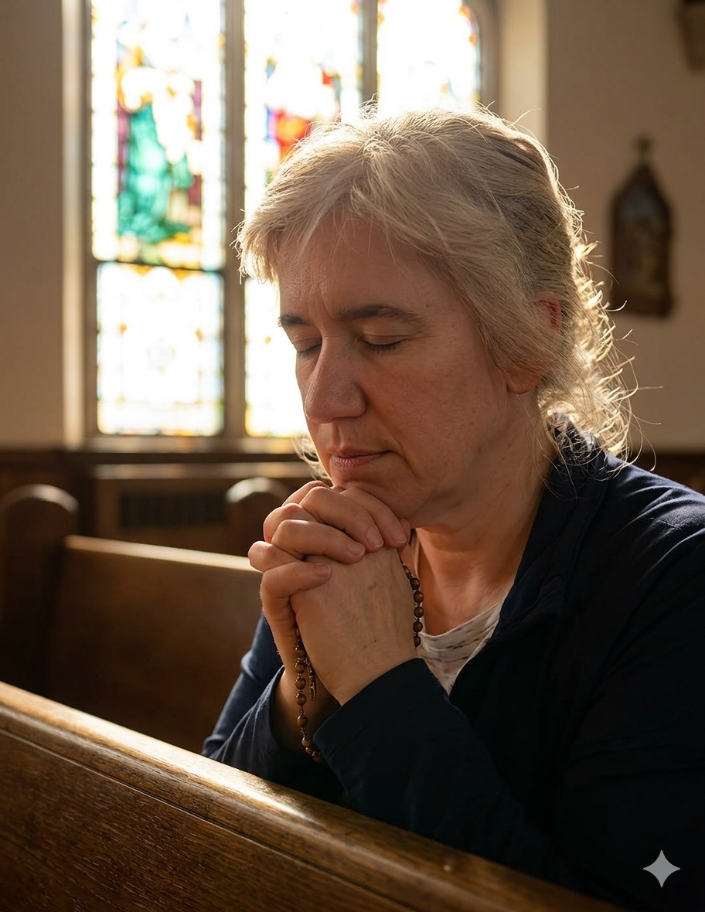
3
ஏதோ தவறு நடக்கிறது என்பதை இவோன் இப்போது உணர்ந்து கொண்டார். இப்போது என்ன செய்வது? அன்று இரவு, வீட்டில் முழங்காலிட்டு, ‘ஆண்டவரே, அந்தச் சிறுமிக்கு உதவுவதற்கு எனக்கு உதவும்’ என்று ஜெபித்தார்.
அதிகாலை 4 மணிக்கு, அந்தச் சிறுமியின் அறைக்கு மீண்டும் செல்லவேண்டும் என்று பலமாக உணர்த்தப்பட்டதால், படுக்கையிலிருந்து எழுந்தார். ‘ஏன்? அவள் தூங்கிக் கொண்டிருப்பாள். அவளை ஏன் எழுப்பவேண்டும்?’ என்று ஒரு பக்கத்தில் சிந்தனை ஓடியது. பின்னர், ‘ஒருவேளை அவள் உடல்நிலை மிகவும் மோசமாக இருக்கலாம் அல்லவா?’ என்று இன்னொரு பக்கம் சிந்தனை ஓடியது.
இவோன் அந்தப் பெண்ணின் அறைக்குச் சென்று வெளிக்கதவைத் திறந்தார். இரண்டாவது கதவின் கீழிருந்து வெளிச்சம் தெரிந்தது. அதைத் திறந்தபோது, அந்த இளம் பெண் படுக்கையில் தன் கைபேசியைப் பார்த்துக் கொண்டிருந்ததைக் கண்டார்.
அமைதியாகக் கதவை மூடி விட்டு, இவோன் தன் அலுவலகத்திற்குச் சென்று ஜெபிப்பதற்காக முழங்காலில் நின்றார். ‘ஆண்டவரே, நான் என்ன செய்யவேண்டும்?’ என்று கேட்டார். இந்த முறை, அந்தப் பெண்ணுடன் பேசவேண்டும் என்கிற எண்ணம் உண்டானது. இவோன் மீண்டும் அறைக்குச் சென்று, இரண்டு மணிநேரம் அந்த மாணவியுடன் பேசினார்.

Slide 5
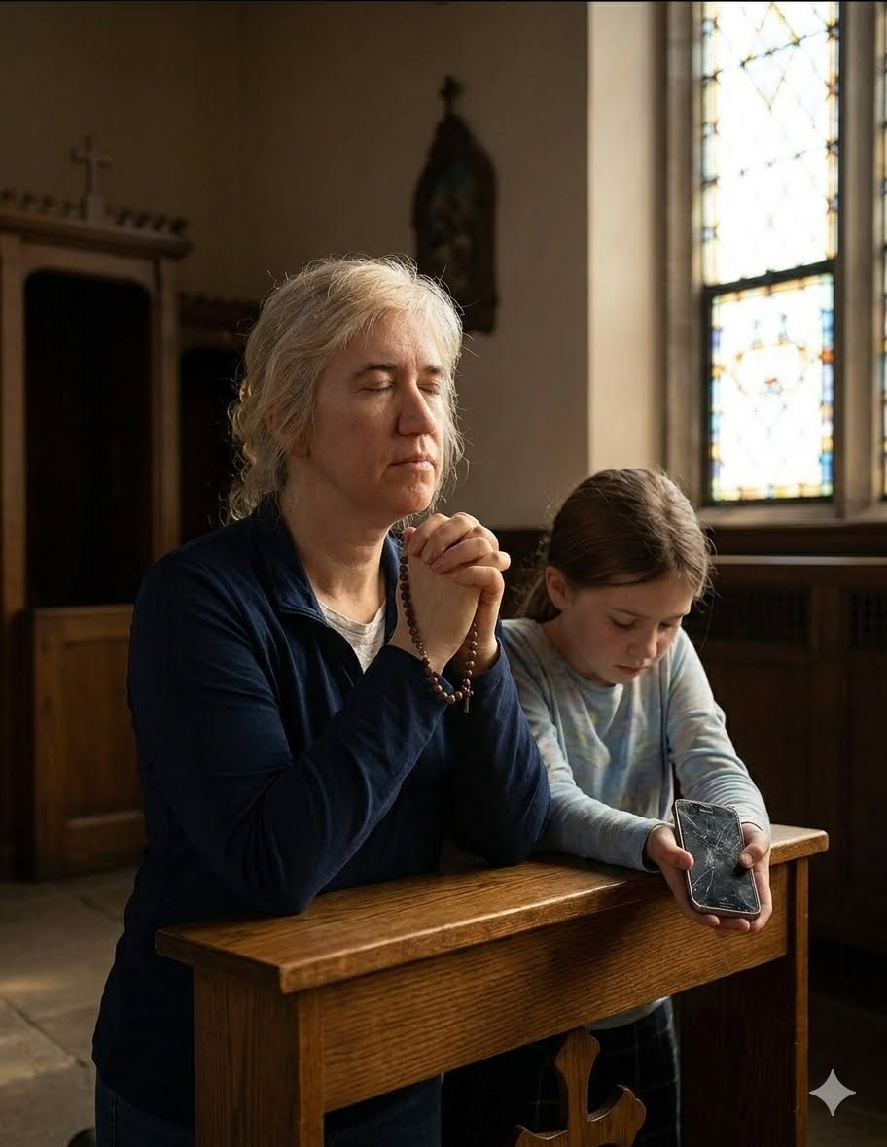
4
அவர்கள் பேசி முடித்தபோது, அந்த மாணவி, “உங்களுக்குத் தெரியுமா, என்னுடைய இரண்டாவது கைபேசியை உங்களிடம் கொடுக்காமல் வைத்திருந்தேன், இத்தனை நாட்களும் அதைப் பயன்படுத்தி வந்தேன். ஆனால் இப்போது, அதை உங்களிடம் ஒப்படைப்பதற்கு எனக்கு எளிதாக இருக்கிறது, ஏனென்றால் நீங்கள் என்மீது உண்மையிலேயே அக்கறை காட்டுகிறீர்கள் என்பதை அறிந்துகொண்டேன்” என்று கூறினாள்.
இவோனுக்கு மகிழ்ச்சியாக இருந்தது. இவோன் தன்னிடம் இரக்கமில்லாமல் நடக்க முயலவில்லை என்றும், மாறாக மின்னணு சாதனங்களின் அடிமைத்தனத்திலிருந்து தான் மீண்டுவர உதவவே முயற்சித்தார் என்றும் அந்த மாணவி நன்றாகப் புரிந்துகொண்டாள். அன்று அதிகாலையில், அந்த மாணவி தன் மின்னணு சாதனங்களுக்கு தேவனைத் தலைவராக்கினாள்.
அடிமைத்தனத்தை வெல்வதற்கு நமக்கு ஆற்றலைக் கொடுக்கிற தேவனிடம் மக்களை வழிநடத்துவதில் நீங்கள் கொடுக்கிற பதின்மூன்றாவது ஓய்வுநாள் காணிக்கை அல்லது காலாண்டு ஊழியத்திட்ட காணிக்கை உதவியாக இருக்கிறது. அதற்கு உங்களுக்கு நன்றி.

